Slide 1
Tema 1.2:
MANEJO DE FICHEROS
2º DESARROLLO DE
APLICACIONES MULTIPLATAFORMA
ACCESO A DATOS

Slide 2
BINARIO

Slide 3
Clase FileOutputStream
El flujo FileOutputStream permite escribir bytes en un fichero de manera secuencial.
Sus constructores tienen los mismos parámetros que los mostrados para FileWriter: el fichero puede ser abierto vacío o listo para añadirle datos a los que ya contenga.
Ya que este flujo está destinado a ficheros binarios (bytes) todas las escrituras se hacen a través de un buffer (array de bytes).
– public void write (byte[] b) throws IOException

Slide 4
Elementos FileOutputStream
Declarar fichero
File fichero = new File ("ruta/archivo.dat");
Crear el flujo de salida
FileOutputStream fic = new FileOutputStream(fichero, [true])
True para escribir al final del fichero sin borrar la información que ya estaba
Escribir
fic.write(i);
Cerrar fichero
fic.close();

Slide 5
Ejemplo FileOutputStream
File fichero = new File("FichTexto.txt");//declara fichero
FileWriter fic = new FileWriter(fichero); //crear el flujo de salida
String cadena ="Esto es una prueba con FileWriter";
char[] cad = cadena.toCharArray();//convierte un String en array de caracteres
for(int i=0; i<cad.length; i++)
fic.write(cad[i]); //se va escribiendo un carácter
fic.append('*'); //añado al final un *
fic.write(cad);//escribir un array de caracteres
String c="\n*esto es lo ultimo*";
fic.write(c);//escribir un String
String prov[] = {"Albacete","Avila","Badajoz", "Cáceres","Huelva","Jaén",
"Madrid","Segovia","Soria","Toledo",
"Valladolid","Zamora"};
fic.write("\n");
for(int i=0; i<prov.length; i++) {
fic.write(prov[i]);
fic.write("\n");
}
fic.close(); //cierro el fichero

Slide 6
Clase FileInputStream
• El flujo FileInputStream permite leer bytes en un fichero de manera secuencial. Sus constructores tienen los mismos parámetros que los mostrados para FileReader.
• El método más popular de FileInputStream es el método read() que acepta un array de bytes (buffer):
– public byte[] read () throwsIOException

Slide 7
Elementos FileInputStream
Declarar fichero
File fichero = new File ("ruta/archivo.dat");
Crear el flujo de entrada
FileInputStream fic = new FileInputStream(fichero);
Leer
while ((i=fic.read()) != -1) //Leemos del fichero hasta que nos devuelva (-1)que indica fin de fichero
Cerrar fichero
fic.close();

Slide 8
Ejemplo FileInputStream
File fichero = new File("FichBytes.dat"); //Declaración de fichero
FileInputStream fic = new FileInputStream(fichero); //Declaración de stream
int i;
while ((i = fic.read()) != -1) //Lectura de bytes
System.out.println(i);
fic.close();

Slide 9
Clase DataOutputStream
El flujo DataOutputStream permite escribir bytes de tipo texto, int, double, … en un fichero de manera secuencial.
Sus constructores tienen los mismos parámetros que los mostrados para FileWriter: el fichero puede ser abierto vacío o listo para añadirle datos a los que ya contenga.
A pesar de que este flujo esté destinado a ficheros binarios (bytes) las escrituras pueden hacerse con String, int, double, char,...
public void writeUTF(String texto) throws IOException
public void writeInt(int numero) throws IOException

Slide 10
Elementos DataOutputStream
Declarar fichero
File fichero = new File ("ruta/archivo.dat");
FileOutputStream finout = new FileOutputStream(fichero);
Crear el flujo de salida
DataOutputStream fic = new DataOutputStream(finout, [true]);
True para escribir al final del fichero sin borrar la información que ya estaba
Escribir
fic.writeInt(i);
fic.writeUTF(texto);
Cerrar fichero
fic.close();

Slide 11
Ejemplo DataOutputStream
File fichero = new File("FichData.dat");
DataOutputStream dataOS = new DataOutputStream(new FileOutputStream(fichero));
String nombres[] = {"Ana","Luis Miguel","Alicia","Pedro","Manuel","Andrés", "Julio","Antonio","María Jesús"};
int edades[] = {14,15,13,15,16,12,16,14,13};
for (int i=0;i<edades.length; i++){
dataOS.writeUTF(nombres[i]); //inserta nombre
dataOS.writeInt(edades[i]); //inserta edad
}
dataOS.close(); //cerrar stream

Slide 12
Clase DataInputStream
El flujo DataInputStream permite escribir bytes de tipo texto, int, double, …en un fichero de manera secuencial.
Sus constructores tienen los mismos parámetros que los mostrados para FileReader.
A pesar de que este flujo está destinado a ficheros binarios (bytes) t las lecturas se hacen a través de lectura de String, int, double…
public String readUTF() throws IOException
public int readInt() throws IOException

Slide 13
Elementos DataInputStream
Declarar fichero
File fichero = new File ("ruta/archivo.dat");
FileInputStream finin = new FileInputStream(fichero);
Crear el flujo de salida
DataInputStream fic = new DataInputStream(finin);
Leer
fic.readInt();
fic.readUTF();
Cerrar fichero
fic.close();

Slide 14
Ejemplo DataInputStream
File fichero = new File("FichData.dat");
FileInputStream fi = new FileInputStream(fichero);
DataInputStream dataIS = new DataInputStream(fi);
String n;
int e;
try {
while (fi.getChannel().position() < fi.getChannel().size()) { //lo recorre hasta el final del archivo
n = dataIS.readUTF(); //recupera el nombre
e = dataIS.readInt(); //recupera la edad
System.out.println("Nombre: " + n + ", edad: " + e);
}
}catch (EOFException eo) {
}
dataIS.close(); //cerrar stream

Slide 15
Objetos en ficheros binarios
Para ello será necesario implementar la interfaz Serializable, que dispone de unos métodos con los que podemos guardar y leer objetos en ficheros binarios
Object readObject(): se utiliza para leer un objeto de ObjectInputStream
Puede lanzar la excepciones IOException ClassNotFoundException
void writeObject(Object obj): se utiliza para escribir el objeto especificado en el ObjectOutputStream
Puede lanzar la excepciones IOException

Slide 16

Serializable
La serialización es la transformación de un objeto en una secuencia de bytes que pueden ser posteriormente leídos para reconstruir el objeto original.
El objeto serializado pueda guardarse en un fichero o puede enviarse por red para reconstruirlo en otro lugar.
Para poder transformar el objeto en una secuencia de bytes, el objeto debe ser serializable.
Un objeto es serializable si su clase implementa la interface Serializable.
Si un objeto contiene atributos que son referencias a otros objetos éstos a su vez deben ser serializables.
Todos los tipos básicos Java son serializables, así como los arrays y los String.

Slide 17
ObjectOutputStream
Para escribir objetos en un fichero binario en Java se utiliza la clase ObjectOutputStream derivada de OutputStream.
Un objeto ObjectOutputStream se crea a partir de un objeto FileOutputStream asociado al fichero.
El constructor de la clase es:
ObjectOutputStream(OutputStream nombre); Lanza una excepción IOException.
Por ejemplo, las instrucciones para crear el fichero personas.dat para escritura de objetos serían éstas:

Slide 18
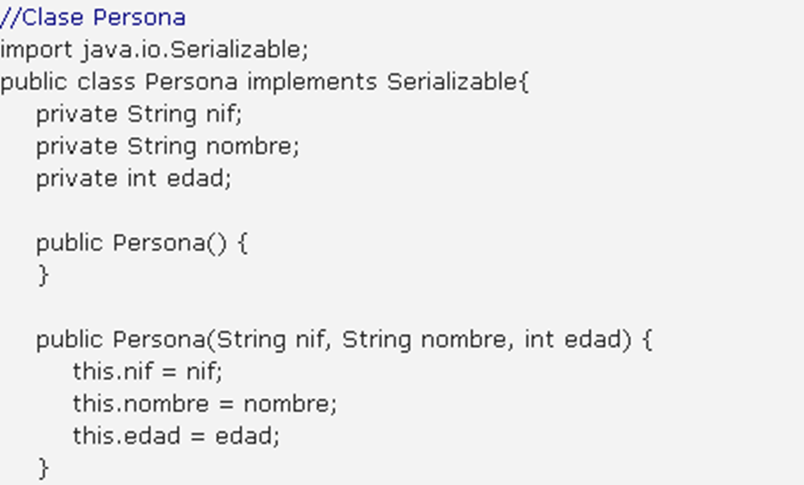
Ejemplo
Programa que escribe 3 objetos de tipo persona en el fichero personas.dat.

Slide 19
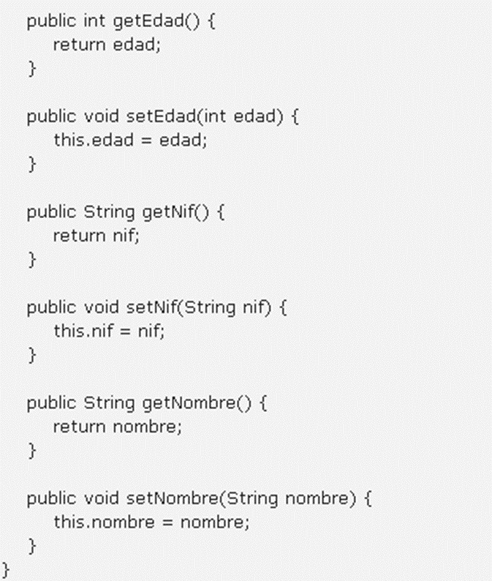
Ejemplo

Slide 20
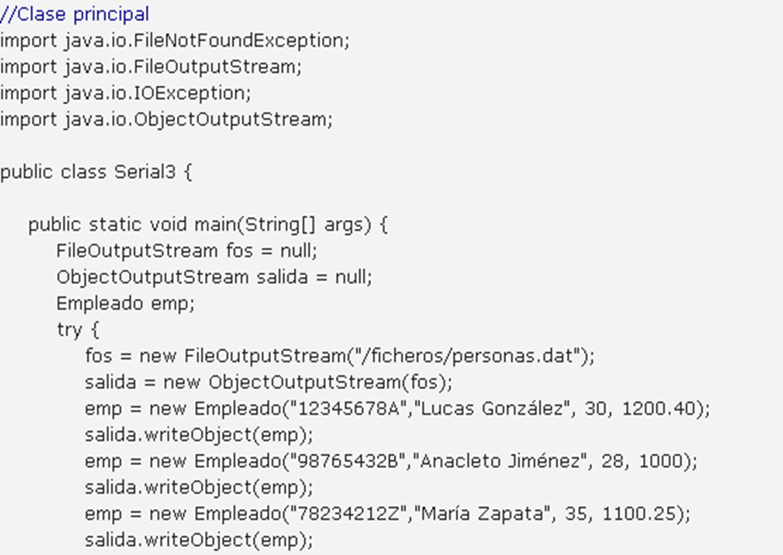

Slide 21
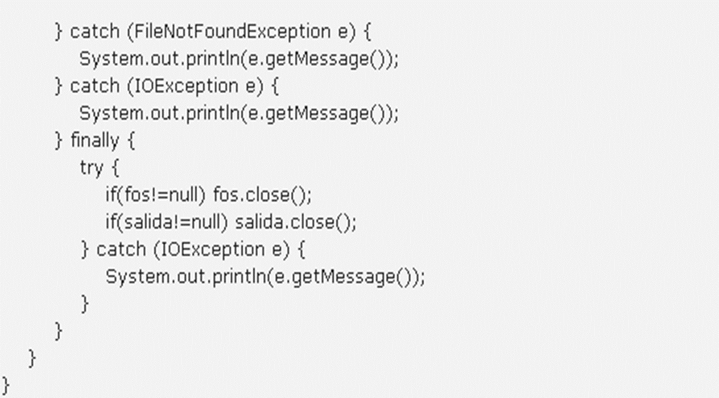
Ejemplo

Slide 22
ObjectInputStream
Para leer los objetos contenidos en un fichero binario que han sido almacenados mediante ObjectOutputStream se utiliza la clase ObjectInputStream derivada de InputStream.
Un objeto ObjectInputStream se crea a partir de un objeto FileInputStream asociado al fichero.
El constructor de la clase es: ObjectInputStream(InputStream nombre); Lanza una excepción IOException.
Por Ejemplo, las instrucciones para crear el objeto ObjectInputStream para lectura de objetos del fichero personas.dat serían éstas:Por Ejemplo, las instrucciones para crear el objeto ObjectInputStream para lectura de objetos del fichero personas.dat serían éstas:
La clase proporciona el método readObject() que devuelve el objeto del fichero (tipo Object).
Es necesario hacer un casting para guardarlo en una variable del tipo adecuado.
Lanza una IOException

Slide 23
Ejemplo ObjectInputStream
Persona persona; // defino la variable persona
File fichero = new File("FichPersona.dat");
FileInputStream fi = new FileInputStream(fichero);
ObjectInputStream dataIS = new ObjectInputStream(fi);
int i = 1;
try {
while (fi.getChannel().position() < fi.getChannel().size()) // lectura del fichero
{
persona = (Persona) dataIS.readObject(); // leer una Persona
System.out.print(i + "=>");
i++;
System.out.printf("Nombre: %s, edad: %d %n", persona.getNombre(),persona.getEdad());
}
} catch (EOFException eo) {
System.out.println("FIN DE LECTURA.");
} catch (StreamCorruptedException x) {
}
dataIS.close(); // cerrar stream de entrada

